Slide 1

Adrián Ruiz López
Sergio Vela Pelegrina
Pablo Merino Ávila

Slide 2
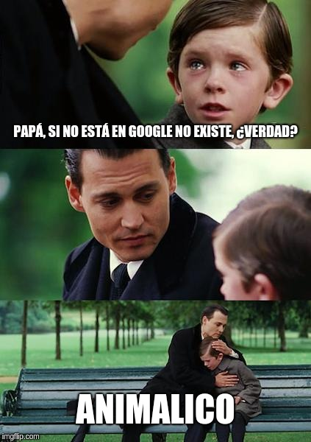
¿Deep Web?

Slide 3
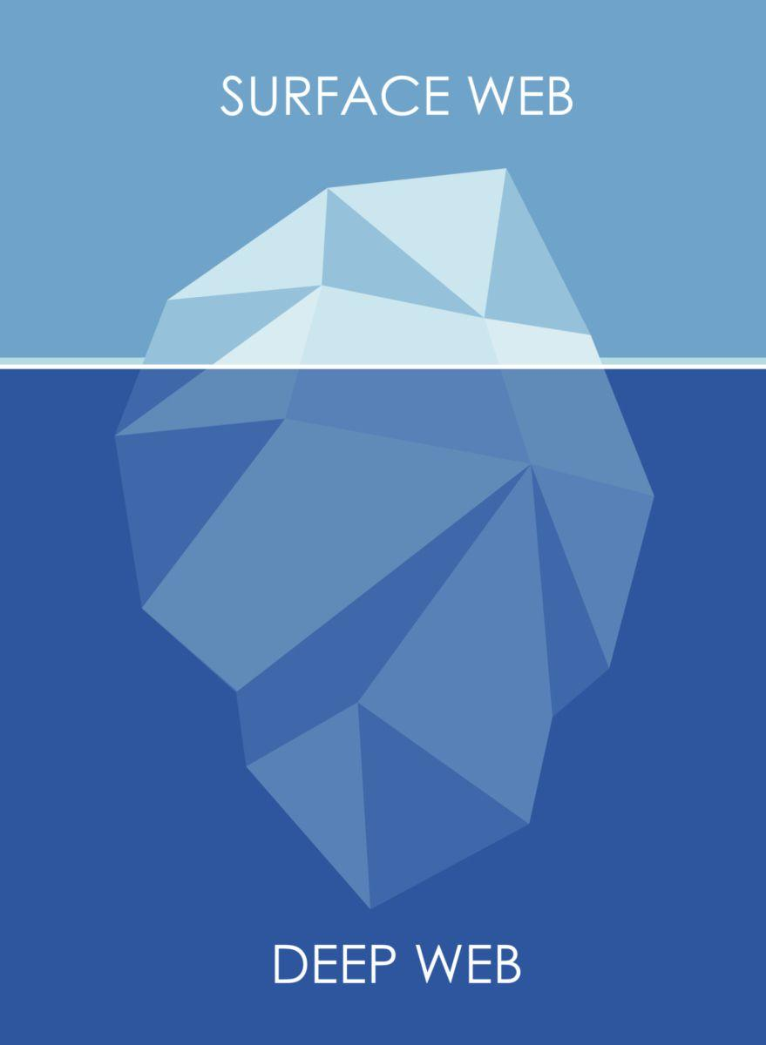
Representación deep web

Slide 4


Requisito para entrar en la deep web.
TOR
Busca poder crear una red de comunicaciones distribuida, de baja latencia por encima de la capa de internet, de manera que nunca se revelen los datos de los usuarios que la utilizan.

Slide 5
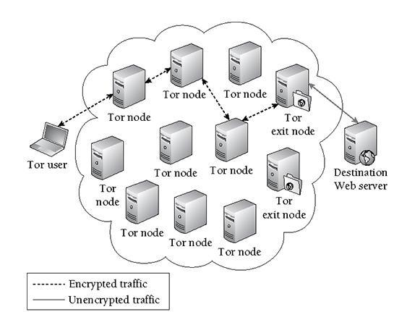
Componentes de la Red TOR:

Slide 6
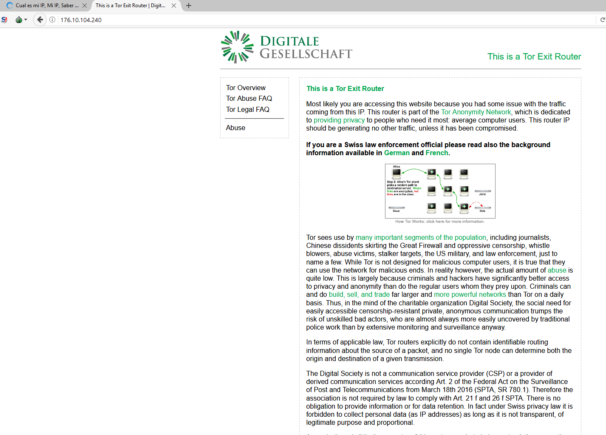
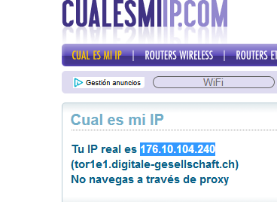

Slide 7
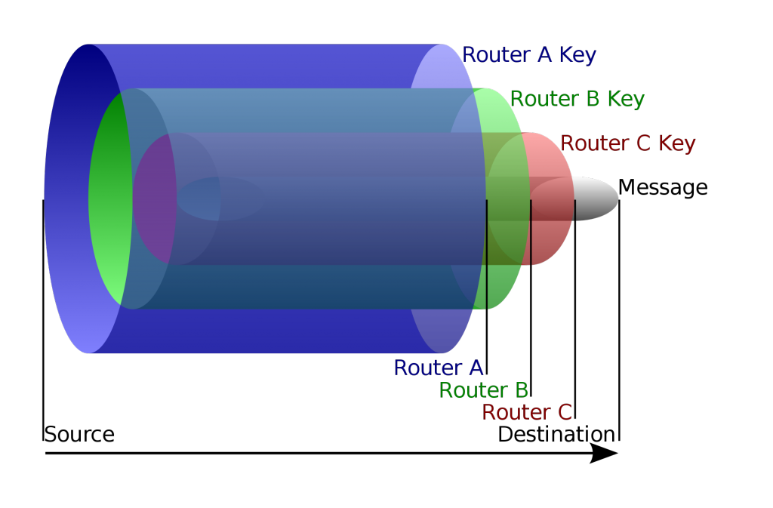

Slide 8


Riesgos y Recomendaciones de uso.

